Slide 1
Java
输入和输出
I/O in Java

Slide 2
主要内容
File、 Path 、Files
常见流应用
文件读写
管道流
对象流
对象序列化
输入输出流体系
补充
标准输入输出
随机文件读写
Java NIO(NIO.2)
【参考书】
《Java核心技术卷II》 11th，第2章
《疯狂Java讲义》4th， 第15章
《Java编程思想》4th， 第18章

Slide 3
输入/输出的需求
Java把不同类型的输入、输出抽象为流（stream），分为输入流和输出流，用统一的接口来表示，
Java开发环境中提供了包Java.io，其中包括一系列的类来实现输入／输出处理。
程序
Data
Source
数据源
Data
Sink
数据接收器

Slide 4
I/O软件层
OS
应用
程序
独
立
于
设
备
的
I/O
层
设备驱动程序
设备驱动程序
java.io
提供
I/O层
(类层)
设备驱动程序
应用
程序
设备驱动程序
应用
程序
设备驱动程序

Slide 5
I/O流的概念 ——源和目标的类型
对象
源? 目标? 或两者?
disk file
Both
running program
Both
monitor
Destination
keyboard
Source
Internet connection
Both
image scanner
Source
mouse
Source

Slide 6
java.io的核心
文件类（File（IO），Files,Path(NIO.2)，Paths）
各种操作系统的文件管理提供的基本服务一样，但实现细节互不兼容。
解决java程序与文件系统的沟通。
Files,Path,Paths均在JDK7.0之后出现
流类－定义线性的顺序的输入输出数据流

Slide 7
[1]
File类
File类使用
Java

Slide 8
文件和目录
File类概述
File类构造器
File类的常用方法

Slide 9
File类概述
File类的对象是文件系统中的一个目录或文件的抽象表示。
File类对象描述文件路径、名字、长度、可否读写等属性，可用来命名文件、查询文件属性、对目录进行操作，但不读写文件。
通过File类对象可以对操作系统的文件进行管理，体现了跨平台不同文件的统一管理

Slide 10
File类构造器
File有三个重载的构造方法：
File（String path）
File（String path,String name）
File (File dir,String name)
例1：File file1=new File(“f:\\java\\aaa”);
在已存在的f:\java目录下新创建一个aaa目录，使用的是绝对路径，且只能创建一层新目录。
例2：File file2=new File(“bbb”);
在当前工作目录下，创建bbb新目录的文件对象，使用的是相对路径
例3：File file3=new File(“f:\\java\\file1.txt”);
使用绝对路径，在已存在的f:\java\目录下创建一个文本文件对象。

Slide 11
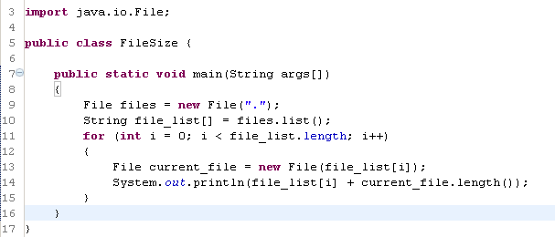
示例

Slide 12
文件属性
文件的特性
读和写的权限
文件长度
修改时间
是否是目录
java.io.File类
设定文件属性
查询文件属性

Slide 13
文件属性
获取文件路径
import java.io.*;
class AttrDemo1 {
public static void main(String[] args) throws IOException {
File testfile = new File("." + File.separatorChar + "testfile1");
testfile.createNewFile();
System.out.println("name = " + testfile.getName());
System.out.println("path = " + testfile.getPath());
System.out.println("absolute path = " + testfile.getAbsolutePath());
System.out.println("canonical path = " + testfile.getCanonicalPath());
}
}

Slide 14
文件属性
获取文件修改时间
import java.io.*;
import java.util.*;
public class AttrDemo2 {
public static void main(String[] args) throws IOException {
File testfile = new File("testfile2");
testfile.delete();
testfile.createNewFile();
long modtime = testfile.lastModified();
System.out.println("last modification time #1 = " + new Date(modtime));
testfile.setLastModified(0);
modtime = testfile.lastModified();
System.out.println("last modification time #2 = " + new Date(modtime));
}
}

Slide 15
文件属性
获取和设定文件长度
import java.io.*;
public class AttrDemo3 {
public static void main(String[] args) throws IOException {
File testfile = new File("testfile3");
testfile.delete();
testfile.createNewFile();
System.out.println("length #1 = " +testfile.length());
RandomAccessFile raf =
new RandomAccessFile("testfile3", "rw");
raf.setLength(100);
raf.close();
System.out.println("length #2 = " + testfile.length());
}
}

Slide 16
文件属性
设置读写权限
import java.io.*;
public class AttrDemo4 {
public static void main(String[] args) throws IOException {
File testfile = new File("testfile4");
testfile.delete();
testfile.createNewFile();
if (testfile.canRead())
System.out.println("file can be read #1");
if (testfile.canWrite())
System.out.println("file can be written #1");
testfile.setReadOnly();
if (testfile.canWrite())
System.out.println("file can be written #2");
}
}

Slide 17
例：列出目录下的子目录与文件
public class DirList
{
public static void main(String[] args)
{
File path = new File(".");
String[] list;
if (args.length == 0)
list = path.list();
else
list = path.list ( new DirFilter(args[0]));
Arrays.sort(list, new AlphabeticComparator());
for (int i = 0; i < list.length; i++)
System.out.println(list[i]);
}
}

Slide 18
class DirFilter implements FilenameFilter
{
String afn;
DirFilter(String afn)
{
this.afn = afn;
}
public boolean accept(File dir, String name)
{
// Strip path information:
String f = new File(name).getName();
return f.indexOf(afn) != -1;
}
} ///:~

Slide 19
NIO2中的强大Path
Path 是一切操作的基础。代表着文件系统中的位置，可以代表一个目录、文件
Path dir0 = Paths.get("c:\\test");// 创建一个Path 路径；Paths 是工具类，用于产生Path
Files.createDirectory(dir0);// 创建单级目录；若已经存在则抛出异常
Path dir1 = Paths.get("c:\\test\\Hello.java");
Files.createFile(dir1);// 创建文件；若目录没有则抛出异常
Path dir2 = Paths.get("c:\\test\\Hello\\World");
Files.createDirectories(dir2);// 创建多级目录；若已经存在不抛出异常
注：JDK 7.0以后支持NIO2

Slide 20
Path 遍历目录 -通过DirectoryStream 类来遍历单层目录
Path dir3 = Paths.get("c:\\test");
try (DirectoryStream<Path> stream =
Files.newDirectoryStream(dir3,"*.java")) {
for (Path entry : stream) {
System.out.println(entry.getFileName());
}
}

Slide 21
Path 遍历目录 -实现FileVisitor 接口来递归的遍历目录
Files.walkFileTree(Path start,FileVisitor<? super Path> visitor)
FileVisitor 四个方法（默认实现类SimpleFileVisitor）
FileVisitResult postVisitDirectory(T dir, IOException exc)
FileVisitResult preVisitDirectory(T dir, BasicFileAttributes attrs)
FileVisitResult visitFile(T file, BasicFileAttributes attrs)
FileVisitResult visitFileFailed(T file, IOException exc)
Files.walkFileTree(dir3, new SimpleFileVisitor<Path>() {
public FileVisitResult visitFile(Path file,BasicFileAttributes attrs) throws IOException {
System.out.println(file.getFileName());
return FileVisitResult.CONTINUE;
}
});
CONTINUE：继续遍历
SKIP_SIBLINGS：继续遍历，但忽略当前节点的所有兄弟节点直接返回上一层继续遍历
SKIP_SUBTREE：继续遍历，但是忽略子目录，但是子文件还是会访问；
TERMINATE：终止遍历

Slide 22
Files的功能（1）
删除
Path dir4 = Paths.get("c:\\test\\del");
Files.delete(dir4);// 删除文件或文件夹；删除文件夹时，若文件夹中还有文件或文件夹则抛出异常
Files.deleteIfExists(dir4);// 如果存在该文件或文件夹则删除
复制（移动）
Files.copy(Path source,Path target,CopyOption... options)
Files.move(Path source,Path target,CopyOption... options)
StandardCopyOption.REPLACE_EXISTING：如果目的路径有同名文件则替换
StandardCopyOption.ATOMIC_MOVE：若失败则回滚
StandardCopyOption.COPY_ATTRIBUTES：把源文件的文件属性一同复制给新文件

Slide 23
Files的功能（2）
Path source = Paths.get("c:\\test\\Hello\\World\\Ab.java");
Path target = Paths.get("c:\\test\\Hello\\World\\He.java");
//StandardCharsets 编码格式 防止乱码
List<String> list = Files.readAllLines(source, StandardCharsets.UTF_8);
for (String s : list) {
System.out.println(s);
}
//在StandardOpenOption 中有很多种内置文件打开方式Files.write(target, list, StandardCharsets.UTF_8,StandardOpenOption.WRITE);

Slide 24
[2]
常见流介绍
流在Java中的应用
Java

Slide 25
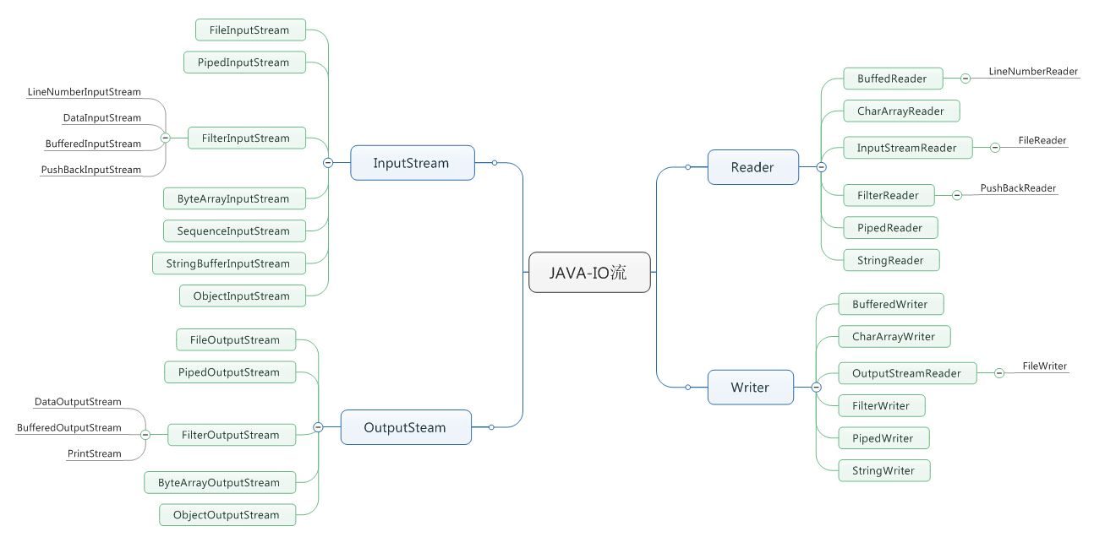
java.io包主要类

Slide 26
常见流介绍
File I/O（FileInputStream/FileOutputStream）
缓冲区流（BufferedInputStream/BufferedOutputStream）
数据输入/输出流（DataInputStream/DataOutputStream）
压缩流(GZIPInputStream/GZIPOutputStream)
对象流及对象序列化（ObjectInputStream/ObjectOutputStream）
管道流（PipeInputStream/PipeOutputStream）

Slide 27
File I/O
文件对象的建立
File fp=new File(“tempfile.txt”);
文件流的建立
FileInputStream in=new FileInputStream(fp);
FileOutputStream out=new FileOutputStream(fp);
其中，输入流的参数是用于输入的文件名，输出流的参数是用于输出的文件名。

Slide 28
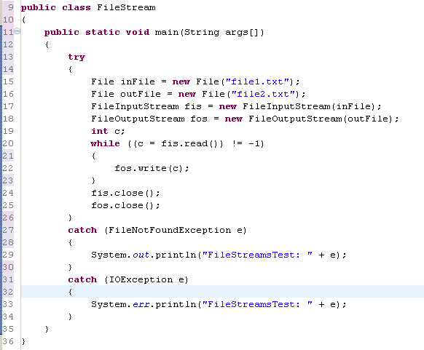
File I/O－－示例

Slide 29
File I/O－－性能优化
增加缓冲区流,减少访问硬盘的次数,提高效率
file1.txt
输入缓冲区
输出缓冲区
file2.txt
输入流
输出流
文件
文件流
缓冲区流

Slide 30
File I/O－－性能优化
缓冲区流:
BufferedInputStream和 BufferedOutputStream
将它们与文件流相接
FileInputStream in=new FileInputStream(“file1.txt”);
BufferedInputStream bin= new BufferedInputStream(in,256)
只有缓冲区满时,才会将数据送到输出流.
Java在输出数据流中,当对方尚未将数据取走时,程序就会被阻塞.
有时要人为地将尚未填满的缓冲区中的数据送出,使用flush()方法.
文件

Slide 31
数据输入输出流
什么时候需要数据输入输出流?
文件流和缓冲区流的处理对象是字节或字节数组，利用数据输入输出流可以实现对文件的不同数据类型的读写.
DataInputStream、DataOutputStream
一种较为高级的数据输入输出方式,包含以下功能：
除了字节和字节数组,还可以处理int,float,boolean等类型；用readLine方法读取一行信息。

Slide 32
数据输入输出流
数据流的建立
FileOutputStream fos= new FileOutputStream("file2.txt"));
DataInputStream dis=new DataInputStream(fos)
数据输出流可以是一个已经建立好的输入数据流对象,例如网络的连结,文件等.

Slide 33
处理压缩文件——压缩流类
java.util.zip包中提供了一些类，使我们可以以压缩格式对流进行读写
它们都继承自字节流类OutputStream和InputStream
其中GZIPOutputStream和ZipOutputStream可分别把数据压缩成GZIP格式和Zip格式
GZIPInputStream和ZipInputStream可以分别把压缩成GZIP格式或Zip的数据解压缩恢复原状

Slide 34
处理压缩文件 —简单的ZIP/GZIP压缩格式
GZIPOutputStream
父类是DeflaterOutputStream
可以把数据压缩成GZIP格式
GZIPInputStream
父类是 InflaterInputStream
可以把压缩成GZIP格式的数据解压缩

Slide 35
GZIP
new GZIPOutputStream(
new FileOutputStream("test.gz"))
new GZIPInputStream(
new FileInputStream("test.gz"))

Slide 36
示例
BufferedReader in =
new BufferedReader(new FileReader("GZIPcompress.java"));
BufferedOutputStream out = new BufferedOutputStream(
new GZIPOutputStream(new FileOutputStream("test.gz")));
System.out.println("Writing file");
int c;
while ((c = in.read()) != -1)
out.write(c);
in.close();
out.close();
System.out.println("Reading file");
BufferedReader in2 = new BufferedReader(new InputStreamReader (new GZIPInputStream(new FileInputStream("d:\\test.gz"))));
String s;
while ((s = in2.readLine()) != null)
System.out.println(s);

Slide 37
Piped I/O
管道流一定是输入输出并用
创建管道流:
PipedInputStream pis=new PipedInputStream();
PipedOutputStream pos=new PipedOutputStream(pis);
或:
PipedOutputStream pos=new PipedOutputStream();
PipedInputStream pis=new PipedInputStream(pos);
输出流
输入流

Slide 38
示例
//将数据从输出管道进,从输入管道出
import java.io.*;
class pipedstream
{
public static void main
(String args[]) throw IOException
{
byte aByteData1=123,
aByteData2=111;
PipedInputStream pis=
new PipedInputStream();
PipedOutputStream pos=
new PipedOutputStream(pis);
System.out.println
("PipedInputStream");
try{
pos.write(aByteData);
pos.write(aByteData2);
System.out.println ((byte)pis.read());
System.out.println ((byte)pis.read());
}
finally {
pis.close();
pos.close();
}
}
}

Slide 39


通常管道流不会直接读写，而使用装饰流来进行封装
PrintStream p = new PrintStream( pos );
p.println(“hello”);
DataInputStream d=new DataInputStream(pis);
d.readLine();
printStream
DataInputStream

Slide 40
[4]
Java中的I/O体系
I/O in Java
Java

Slide 41
java.io Package Overview
java.io包中的类和接口可分为以下几类：
(1) 高层抽象类用于表示各种不同的流
(2) 各种特殊类型的流类，如过滤器流、缓冲流、管道流等
(3) 数据流类用于输入、输出基本数据类型数据或字符串对象
(4) 用于文件读写的类和接口
(5) 用于对象序列化的类和接口

Slide 42
java.io包主要类

Slide 43
java.io包
字节流
从InputStream和OutputStream派生出来的一系列类。这类流以字节(byte)为基本处理单位。
public abstract class InputStream extends Object
public abstract class OutputStream extends Object
字符流
从Reader和Writer派生出的一系列类，这类流以16位的Unicode码表示的字符为基本处理单位。
public abstract class Reader extends Object
public abstract class Writer extends Object

Slide 44
Java I/O库的设计原则
两个对称性：
输入－输出对称：
InputStream和OutputStream提供了面向字节的I/O功能；
Reader和Writer提供了面向字符的I/O功能。
byte－char对称：
InputStream与Reader的子类分别负责byte和char流的输入； OutputStream和Writer的子类分别负责byte和char流的输出 。
两个设计模式：
装饰模式：
有些流处理器可以对另一些流处理器起到装饰作用，形成新的具有改善了功能的流处理器。接口不改变(数据传输以字节或字符模式不变)，但增加功能。
适配器模式：
有些流处理器是对其他类型的流源的适配。接口改变（数据传输由字节变字符或者由字符变字节），但不增加功能。

Slide 45
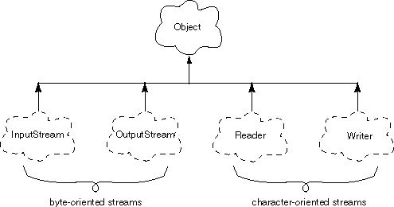
字节流与字符流
说明：
以字符为导向的stream基本上对有与之相对应的以字节为导向的stream。两个对应类实现的功能相同，只是在操作时的导向不同。如 CharArrayReader：和ByteArrayInputStream的作用都是把内存中的一个缓冲区作为InputStream使用，所不同的是前者每次从内存中读取一个字节的信息，而后者每次从内存中读取一个字符。

Slide 46
流的适配－－ byte流到char流
InputStreamReader是从byte流到char流的一个桥梁，它读入byte数据并根据指定的编码将之翻译成为char数据
当把InputStreamReader与任何InputStream的具体子类链接时，可以从InputStream的输出读入byte类型的数据，将之转换成char类型的数据
此时可以指定字符解码方式即字符集 InputStreamReader(InputStream in, String charsetName)
byte类型的数据
InputStreamReader
InputStream
源
汇
byte类型的数据
char类型的数据

Slide 47
流的适配－－ byte流到char流
类似地，当与任何一个OutputStream的具体子类链接时， OutputStreamWriter可以将char类型的数据转换成为byte类型的数据，再交给输出流
此时可以指定字符编码方式即字符集 OutputStreamWriter(OutputStream out, String charsetName)
byte类型的数据
OutputStream
OutputStreamWriter
源
汇
char类型的数据
byte类型的数据

Slide 48
Java I/O库的设计原则
两种流
原始流：
原始流处理器接收一个Byte数组对象、String对象或文件对象，并声称一个InputSteam类型的流对象
例如：ByteArrayInputStream, FileInputStream, PipedInputStream, StringBufferInputStream。
链接流（装饰流）：
可以接收另一个（同种类）流对象作为流源，并对其进行功能扩展。同样类型的流用做链接流类的流源。
例如：FilterInputStream下的BufferedInputStream, DataInputStream, LineNumberInputStream, PushbackInputStream。
ObjectInputStream和SequenceInputStream

Slide 49
字节输出流－－继承结构
原始流处理器
ByteArrayOutputStream：输出流的汇集是一个byte数组
FileOutputStream：输出流的汇集是一个文件对象
PipedOutputStream：用于向一个数据管道输出数据

Slide 50
字节输出流－－继承结构
链接流处理器：
FilterOutputStream：过滤输出流，它将另一个输出流作为流汇。其子类有：
BufferedOutputStream：向一个内存缓冲区中写出数据，并将此中的数据输出到硬盘中
DataOutputStream：可以写出基本数据类型的数据
PrintStream：用于产生格式化输出
ObjectOutputStream：将基本数据类型和对象串行化
与DataInputStream相对应的是DataOutputStream。后者负责将由基本数据类型和String对象组成的数据格式化，并输出到一个流中，使得任何机器上的任何DataInputStream类型的对象都可以读入这些数据。所有的写方法都以write开始，比如writeByte()等

Slide 51
字节输出流－－继承结构
如果需要对数据做真正的格式化，以便输出到像控制台显示那样，就要用PrintStream。 PrintStream可以对基本数据类型和String对象组成的数据进行格式化，以形成可阅读的格式。System.out就是一个静态的PrintStream对象。 PrintStream对象最重要的两个方法是print()和println()
BufferedOutputStream：对一个输出流进行装饰，使得流的写出操作使用缓冲操作，提高程序效率。在涉及到物理流的地方，比如控制台I/O、文件I/O等，都应当使用这个装饰流处理器

Slide 52
字节输入流－－继承结构
原始流处理器可以被链接流处理器所装饰：
BufferedInputStream：装饰了InputStream的内部工作方式，使得流的读入操作使用缓冲机制（即不会对每一次的流读入操作都产生一个物理的读盘动作）
LineNumberInputStream和PushbackInputStream：使得流的读入操作带有行计数功能或者可以将已经读取的字节“推回”到输入流中。它们在实际工作中很少用到，它们是为了支持用java语言制作编译器而准备的。
DataInputStream：可以读取各种不同的基本数据类型以及String类型的数据，这一点可以从它所提供的各个read方法可以看出来。使用这个流处理器以及它的搭档DataOutputStream ，可以将原始数据从一个地方通过流移到另一个地方
Notes:
一方面，链接流对象接收一个原始流对象或者另一个链接流对象作为流源（表现形式上就是把它们作为链接流类构造函数的参数）；另一方面，它们都对流源对象的内部工作方法做了相应的改变。比如

Slide 53
字节输入流－－继承结构
链接流： 可接收另一个流对象作为流源，并对之进行功能扩展的流，InputStream类型的链接流处理器包括
FilterInputStream：过滤输入流，它将另一个输入流作为流源。它有4个子类：
BufferedInputStream：用来从硬盘将数据读入到一个内存缓冲区中，并从该缓冲区提供数据
DataInputStream：提供基于多字节的读取方法，可以读取基本数据类型的数据
LineNumberInputStream：提供带有行计数功能的过滤输入流
PushbackInputStream：提供特殊功能，可以将已经读取的字节“推回”到输入流中
ObjectInputStream：可以将使用ObjectOutputStream串行化的基本数据类型和对象重新并行化
SequenceInputStream：可将两个已有的输入流连接起来形成一个输入流

Slide 54
字节流
InputStream、OutputStream
FileInputStream、FileOutputStream顺序读取文件
PipedInputStream、PipedOutputStream管道
ByteArrayInputStream、ByteArrayOutputStream
内存读写
FilterInputStream、FilterOutputStream过滤流（有多线程同步）
DataInputStream、DataOutputStream对数据类型读写，有多线程同步
BufferedInputStream、BufferedOutputStream

Slide 55
输入字节流－InputStream
管理字节（适于读取面向字节的数据）
是所有表示输入字节流类的父类（抽象类）
三个基本方法：
abstract int read()
从输入流中读下一个字节。
int read(byte[] b)
从输入流中读若干个字节到数组中。
int read(byte[] b , int off , int len )
从输入流中读len个字节到数组中。off是写入数组的位置（位移）。

Slide 56
输入字节流－InputStream
其他方法：
skip(long n)
跳过n个字节。
boolean markSupported()
判断流是否支持mark功能
mark(int readlimit)
在当前位置做标记.
reset()
回到最近一次做的标记处。
close()
关闭输入流，释放与此输入流相连的系统资源。

Slide 57
InputStream的子类
这些子类的构造函数都可以用某种方式指定其数据源。
加强输入流，对InputStream类进行功能扩充
ByteArrayInputStream( byte数组 )
FileInputStream（文件路径名 或 File对象）
ObjectInputStream （Inputstream in）
PipedInputStream (PipedOutputStream pipe)
SequenceInputStream 表示其他输入串的逻辑连接
FilterInputStream（其他输入流）定义了子类对流的进一步处理功能。
BufferedInputStream (InputStream in)
DataInputStream(InputStream in) 各种数据读入

Slide 58
输出字节流－OutputStream
抽象类：是所有表示输出字节流类的父类。
功能：接受要输出的字节并将它送往目的地。
方法：
write(int b)
将一个字节数据写入输出流
write(byte[] b)
将字节数组数据写入输出流。
flush()
刷新输出流，并使缓冲区中的数据写出。
close()
关闭输出流，释放与之相连的系统资源。

Slide 59
OutputStream的子类
FileOutputStream（File类对象或文件名）,
ByteArrayOutputStream（） 数据被写到无名字节数组，该字节数组内容可利用toByteArray() 和 toString()分别取到指定字节数组和字符串中。
PipedOutputStream (PipedInputStream pipe)
ObjectOutputStream
FilterOutputStream
DataOutputStream(OutputStream out)
包含输出各种数据类型数据的方法，如writeFloat()
PrintStream(OutputStream out)
包含输出各种数据类型数据的方法，如print(),println。 但没有对应输入流

Slide 60
字符输入流－－基类Reader
类声明：
public abstract class Reader extends Object
implements Readable, Closeable
三个基本的read方法:
int read() //读取单个字符
int read(char[] cbuf) //读取字符到字符数组cbuf中
int read(CharBuffer target)
abstract int read(char[] cbuf, int offset, int length) //这里的read方法是为了更复杂的类可以利用它们，以便提供一个更有用的接口
其它方法
void close()
boolean ready() //测试流是否准备好被读取
skip(long n)
boolean markSupported()
void mark(int readAheadLimit)
void reset()

Slide 61
字符输入流－－ 继承结构
原始流处理器：
CharArrayReader：为多线程通信提供缓冲区操作功能
InputStreamReader：有一个子类FileReader
PipedReader：与PipedInputStream配合使用，用于读入一个数据管道里的数据
StringReader：建立一个与文件有关的输入流
链接流处理器：
BufferedReader：从硬盘将数据读入到一个内存缓冲区，并从该缓冲区提供数据
FilterReader：它将另一个输入流作为流源

Slide 62
字符输出流－－基类Writer
类声明：public abstract class Writer
extends Object implements Appendable, Closeable, Flushable
三个基本的write方法:
void write(int c)
void write(char[] cbuf)
abstract void write(char[] cbuf, int offset, int length) //这里的write方法是为了更复杂的类可以利用它们，以便提供一个更有用的接口。
void write(String string)
void write(String string, int offset, int length)
其它方法
abstract void close()
abstract void flush()

Slide 63
字符输出流－－ 继承结构
原始流处理器：
CharArrayWriter：为多线程通信提供缓冲区操作功能
OutputStreamWriter：建立一个与文件有关的输出流
PipedWriter：与PipedOutputStream配合使用
StringWriter：向一个StringBuffer写出数据
链接流处理器：
BufferedWriter：为Writer类型的流处理器提供缓冲区功能
FilterWriter：没有子类的抽象类，将另一个输出流作为流源
PrintWriter：支持格式化的文字输出

Slide 64

单选题
1分
如果想要创建一个带有缓冲功能的流，并且写入一个物理文件。写入的内容为对象时，流的创建层次应该为？
A
new ObjectOutputStream( new BufferedOutputStream( new FileOutputStream(file)))
B
new BufferedOutputStream( new ObjectOutputStream( new FileOutputStream(file)))
提交

Slide 65
填空题
2分
如果需要管道 PipedOutputStream po=new PipedOutputStream();
输出一个具有gzip压缩模式的UTF文本，合适的创建方式可以为： [填空1]
读取的PipedInputStream应该按照下面方式创建：
[填空2]
正常使用填空题需3.0以上版本雨课堂
作答

Slide 66
[4]
对象序列化
Java

Slide 67
对象流
在java.io包中什么是对象的持续性?
能够记录自己的状态以便将来再生的能力,叫对象的持续性
什么是序列化/串行化?
对象通过写出描述自己状态的的数值来记录自己的过程叫串行化.
什么是对象流?
能够输入输出对象的流.
两者什么关系?
将串行化的对象通过对象输入输出流写入文件或传送到其它地方.

Slide 68
对象序列化
什么是对象序列化(object serialization)：
对象串行化面向那些实现了Serializable接口的对象，允许你以串行字节序列形式保存对象的状态，日后还可以将其完全恢复到对象的初始状态
恢复一个串行化后的对象称为解串行化(deserialization)
为什么要序列化?
串行化机制使Java语言得以支持两个重要功能
Java的远程方法调用(Remote Method Invocation, RMI)：允许“通过本地机器上的对象运用方式，使用其它机器上的对象”
保持数据对象实例变量的数值和当时的运行环境，可不受对象生命周期的限制，供其它类、其它时间共享。

Slide 69
序列化接口——Seriealizable接口
空接口，使类的对象可实现序列化
Serializable 接口的定义
package java.io;
public interface Serializable { // there's nothing in here!
};
实现Serializable接口的语句
public class MyClass implements Serializable {
...
}
实际包含
private void writeObject(ObjectOutputStream out) throws IOException
private void readObject(ObjectInputStream in) throws IOException, ClassNotFoundException;
private void readObjectNoData() throws ObjectStreamException;

Slide 70
序列化接口——Externalizable 接口
实现该接口可以控制对象的读写
API中的说明为
public interface Externalizable extends Serializable
其中有两个方法writeExternal(ObjectOutputStream out)和readExternal(ObjectInputStream in)，因此实现该接口的类必须实现这两个方法
ObjectOutputStream的writeObject()方法只写入对象的标识，然后调用对象所属类的writeExternal()
ObjectInputStream的readObject()方法调用对象所属类的readExternal()

Slide 71
对象序列化－－实现
首先,判断对象是否可以串行化(serializable)
类必须实现了 java.io.Serializable 接口
Serializable 接口仅仅是一个标记，没有任何的成员变量和方法
从没有实现Serializable (or Externalizable)接口的类实例化来的对象是不能被串行化的
创建某些OutputStream对象，然后将其封装到ObjectOutputStream对象内。 此时，只需调用writeObject()即可完成对象的序列化，并将其发送给OutputStream
相反的过程是：将一个InputStream封装到ObjectInputStream内，然后调用readObject()。 注意：获得的是一个Object对象，必须做向下类型转换

Slide 72
对象序列化－－注意事项
串行化能保存的元素
只能保存对象的非静态成员变量，不能保存任何的成员方法和静态的成员变量，而且串行化保存的只是变量的值，对于变量的任何修饰符，都不能保存。
transient关键字
对于某些类型的对象，其状态是瞬时的，这样的对象是无法保存其状态的，例如一个Thread对象，或一个FileInputStream对象，对于这些字段，我们必须用transient关键字标明。
定制串行化 缺省的串行化机制，对象串行化首先写入类数据和类字段的信息，然后按照名称的上升排列顺序写入其数值。如果想自己明确地控制这些数值的写入顺序和写入种类，必须定义自己的读取数据流的方式。就是在类的定义中重写接口serializeble的writeObject()和readObject()方法。

Slide 73
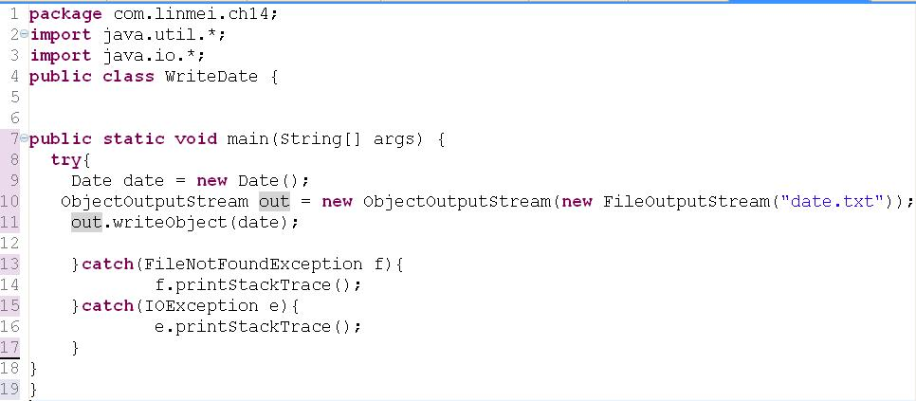
示例：写数据

Slide 74
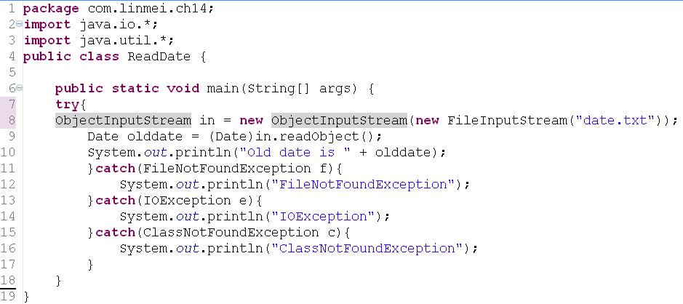
示例：读数据

Slide 75
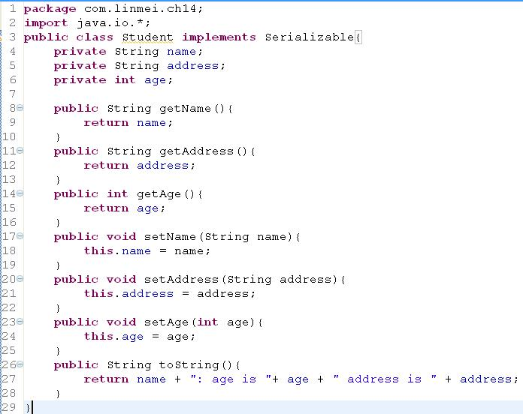
示例：序列化自定义对象

Slide 76
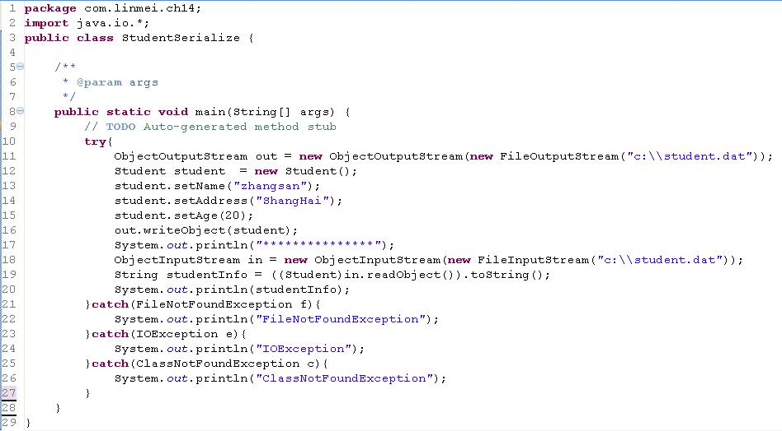
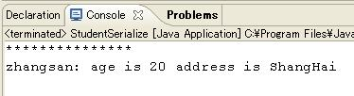
示例：序列化自定义对象

Slide 77
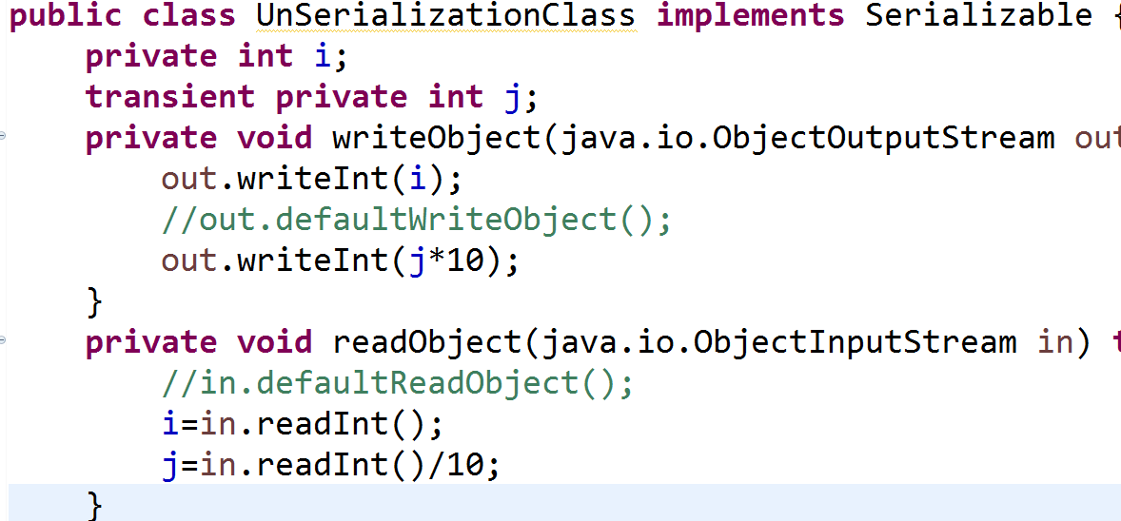
自定义序列化（1）
private void writeObject(ObjectOutputStream out) throws IOException
private void readObject(ObjectInputStream in) throws IOException, ClassNotFoundException;

Slide 78
自定义序列化（2）
多重引用对象的序列化：
对象中所引用对象也会被序列化，在反序列化的时候会被恢复，包括其引用。
序列化时，要求类的所有Field都可以序列化，才能够使用默认序列化方法进行对象序列化。如果有字段类型没有实现序列化接口，可以将该字段使用transient修饰，在readObject,writeObject中构造该对象。但是因为该字段使用了构造方法构造，所以如果原来对象中该字段的其他引用关系会丢失。

Slide 79
实现Externalizable
void writeExternal(ObjectOutput out) throws IOException
void readExternal(ObjectInput in) throws IOException,ClassNotFoundException
类似自定义writeObject和readObject，区别在于：
Externalizable接口方法为公有，可以使用其他调用方式，Serializable接口方法为私有，只能被序列化机制相应方法调用。
调用readExternal时，会先调用类的无参的构造函数，然后再调用readExternal。因此类必须实现无参构造函数。否则抛出 no valid constructor。

Slide 80
序列化对象的类版本
private static final long serialVersionUID
可以类中定义serialVersionUID，否则会根据字节码文件生成一个8byte的序列号（使用SHA算法取前8个字节），保证不同版本的类不会重复。如果使用不同版本的类定义进行反序列化会出现以下异常
java.io.InvalidClassException: seriealize.TestClass; local class incompatible: stream classdesc serialVersionUID = ？？, local class serialVersionUID = ？？
如果自定义相同的serialVersionUID，但是实际字段不一致，会在反序列化的时候，忽略未定义字段，而不存在的字段值设置为空。

Slide 81
序列化中引用关系
同一个对象在同一个ObjectOutputStream中只序列化一次。因此只能保存第一次写入的状态。
可以使用不同的ObjectOutputStream写相同的对象。恢复的时候也必须使用不同的InputStream.
引用关系的保留可以保证序列化多个对象时，其引用关系能够被正确恢复。
引用关系的恢复，实际是通过序列化时保存对象唯一序列号实现。已保存的对象再次写入只会写入引用序列号。

Slide 82
对象序列化注意事项
多重引用对象的IO
对象中所引用对象也会被序列化，在反序列化的时候会被恢复，包括其引用。
这个特性会被用来进行对象的深层拷贝。
对象输入输出流的句柄要统一。
如果一系列的对象使用同一个输出流，读入的时候也需要同一个输入流，如果使用不同的输出流，则读入的时候也需要不同的输入流。
使用同一个输出对象序列化，会保留对象之间的引用关系，使用不同的输出不同的对象，对象之间的关系会复制。
对象类定义要统一

Slide 83
[5]
补充
Java I/O的相关及新特征
Java

Slide 84
补充
标准输入/输出
中文信息读写
随机文件读写

Slide 85
标准输入/输出
在java 中：
“标准输入”是System.in对象，
“标准输出”是System.out 对象，
“标准错误输出” 是System.err对象。
每当main方法被执行时,就自动生成上述三个对象
System.out和System.err已预封装成一个PrintStream对象，能直接使用。
System.in是一个原始的InputStream，未进行任何封装处理，必须事先封装System.in，否则不能从中读取数据。例如：我们希望用readLine()每次从标准输入中读取一行输入信息，然后显示出来，就需要将System.in封装到一个DataInputStream或者BufferedReader中。

Slide 86
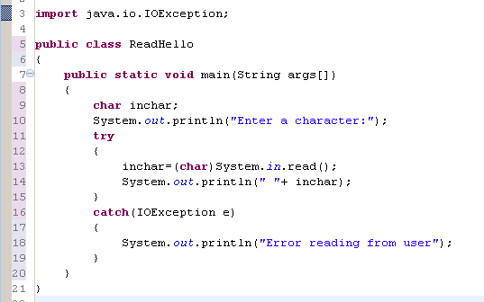
标准输入/输出－－示例

Slide 87
标准输入/输出－－重定向标准I/O
标准I/O重新导向：
setIn(InputStream)：设置标准输入流
setOut(PrintStream)：设置标准输出流
setErr(PrintStream) ：设置标准错误输出流
如果突然要在屏幕上生成大量输出，而且滚动的速度快于人们的阅读速度，输出的重定向就显得特别有用。
在一个命令行程序中，如果想重复测试一个特定的用户输入序列，输入的重定向也显得特别有价值。

Slide 88
示例
class Redirecting
{ public static void main(String[] args) throws IOException
{
BufferedInputStream in = new BufferedInputStream (new FileInputStream("/get.txt"));
PrintStream out = new PrintStream(new BufferedOutputStream (new FileOutputStream("/put.txt")));
System.setIn(in);
System.setOut(out);
System.setErr(out);
BufferedReader br = new BufferedReader
(new InputStreamReader(System.in));
String s;
while ((s = br.readLine()) != null)
System.out.println(s);
out.close(); // Remember this!
}
} ///:~

Slide 89
中文信息读写
InputStream/OutputStream是处理8位的流，Reader/Writer是处理16位的流。Java中，byte是8位的，char是16位的，中文需要用Reader/Writer读写。但很多时候需要把两种库类结合起来用
例如：英文dos窗口的字符集是ISO-Latin-1，如果要从英文dos窗口读入中文输入，就需要把System.in适配到Reader：
InputStreamReader isr=new InputStreamReader(System.in);
isr. readxxx(….);
InputStreamReader、OutputStreamWriter可以指定字符集。

Slide 90
随机文件读写
随机文件读写
对于很多场合，例如银行系统、实时销售系统，要求能够迅速、直接地访问文件中的特定信息，而无需查找其他的记录。这种类型的即时访问可能要用到随机存取文件和数据库
随机文件的应用程序必须指定文件的格式。最简单的是要求文件中的所有记录均保持相同的固定长度。利用固定长度的记录，程序可以容易地计算出任何一条记录相对于文件头的确切位置
随机访问文件允许对文件的内容进行非顺序的访问(non-sequential (random) read-write access)，可以直接跳到文件中指定的位置

Slide 91
随机文件读写
随机访问示意图
0
100
200
300
400
500
byte offsets
100
bytes
100
bytes
100
bytes
100
bytes
100
bytes
100
bytes

Slide 92
随机文件读写－－RandomAccessFile
Java.io包提供了RandomAccessFile类用于随机文件的创建和访问
RandomAccessFile的功能：
可跳转到文件的任意位置读/写数据
可在随机文件中插入数据，而不破坏该文件的其他数据
有个位置指示器，指向当前读写处的位置。
在等长记录格式文件的随机读取时有很大的优势，但仅限于操作文件，不能访问其它IO设备，如网络、内存映像等

Slide 93
随机文件读写－RandomAccessFile
文件指针(file pointer)
刚打开文件时，文件指示器指向文件的开头处。
常用方法：
getFilePointer():得到当前的文件指针
seek(long)：移动文件指针到指定的位置。
skipBytes(int n)：把文件指针向前移动指定的n个字节
文件
文件指针
(当前位置)

Slide 94
随机文件读写－RandomAccessFile
构造方法包括
public RandomAccessFile(File file,String mode)
throws FileNotFoundException
public RandomAccessFile(String name, String mode)
throws FileNotFoundException
Mode指定了操作模式，是随机读（"r"），还是读写兼施（"rw"）。

Slide 95
随机文件读写-主要方法
RandomAccessFile(File file, String mode)
RandomAccessFile(String name, String mode)
r 只读
Rw 读写
public void seek(long pos) throws IOException
设置文件指针指向的位置，从文件开始的位置起

Slide 96
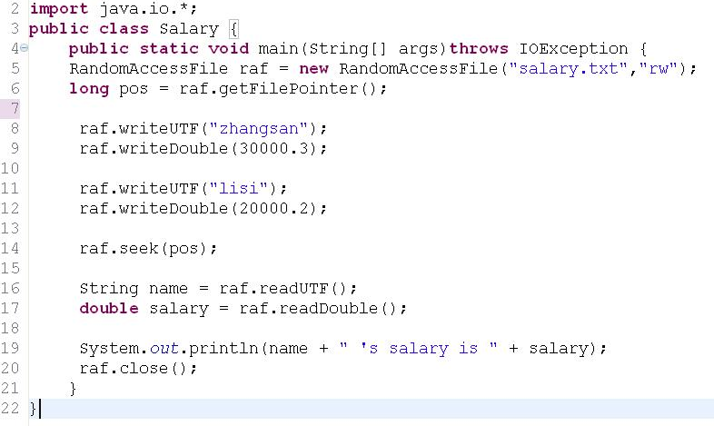
随机文件读写－－示例：

Slide 97
NIO
JDK 1.4介绍了许多提高IO性能的过程，这里有一种IO称为“新的IO”，主要是使用了java.nio包，该包提供了下边几种功能：
设置字符编码的编码器（encoder）和解码器（decoder）
非阻塞IO
内存映射文件
文件锁
Java NIO属于文件IO的高级操作，使用该设计结构可以完成高效的IO操作，该操作使用的更加倾向于底层的操作过程，而且Java NIO部分的API中的实现代码都是C代码，可以完成高效的IO操作

Slide 98
NIO.2
JDK 7.0以后
NIO2最大的改进是引入了四个异步Channel, 用于支持异步读写. 同时, 它还增加了对文件系统和文件属性的支持, 提供了WatchService/ FileVisitor这些高级功能.
在异步IO中, 应用程序仅仅需要告诉OS, 需要什么数据, 并提供给OS一个Buffer和一个回调. OS会自己检测Channel的可读性, 但其发起其可读, 会自动将数据复制到Buffer中, 并通知应用程序任务完成.
Notes:
阻塞I/O：在数据没有读写完成之前，CPU 不
可以进行下一步操作，这样CPU 只好眼睁睁的在那里傻等。非阻塞I/O：在数据没有读写完成
之前，CPU 可以离开，只需要每隔一段时间询问一次。异步I/O：在数据没有读写完成之前，
CPU 可以离开也不用时不时的关心一下I/O，在数据读写完成时，主动通知CPU。

Slide 99
java.nio的功能的性能优势
能够直接从硬盘上读写数据块、而不需要一字节处理
在非阅读期间将数据从缓冲器中提出时，它处理低字节优先问题。
可以进行非阻塞异步输入/输出
能够锁定整个或部分文件

Slide 100
NIO四个关键的抽象数据类型
Buffer：它是包含数据并且用于读写的线性表结构，其中提供了一些特殊类用的内存映射文件的IO操作
Charset：它提供了Unicode字符串影射到字节序列以及逆影射的操作
Channels：包含了socket、file和pipe三种通道，实际上是双向交流的通道。
Selector：它将多元异步IO操作几种到一个或者多个线程中

Slide 101
内存映射文件
IO中读写数据的方法，它可以比常规的基于流或者基于通道的IO高效很多，内存映射文件IO的读写方式是通过使用文件中的数据组合成为内存数组的内容来完成的
在读写过程中只有真正在读写的部分才会进入内存，这种方式称为映射。现在很多操作系统一般都会根据需要将文件或者文件中的某些部分映射为内存的一部分内容，从而实现文件系统，Java内存映射机制不过使用的是针对底层操作系统的该机制的一种使用。

Slide 102
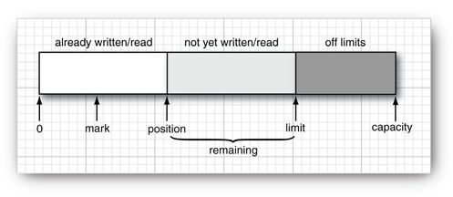
缓冲区结构-各种类型的buffer
一个绝对不会改变的缓冲区的容量capacity
下一个值的读写位置position
无意义读写的一个限制空间limit
额外的还有一个用来重复读写的标记mark
缓冲区结构

Slide 103
使用映射文件来读取文本文件
public class NativeMapFile {
public static void main(String args[]){
FileInputStream fileInputStream;
FileChannel fileChannel;
long fileSize;
MappedByteBuffer mBuffer;
try{
fileInputStream = new FileInputStream("test.txt");
fileChannel = fileInputStream.getChannel();
fileSize = fileChannel.size();
mBuffer = fileChannel.map (FileChannel.MapMode.READ_ONLY, 0, fileSize);
for( int i = 0; i < fileSize; i++ ){
System.out.print((char)mBuffer.get());
}
fileChannel.close();
fileInputStream.close();
}catch(IOException ex){
ex.printStackTrace();
}
}
}

Slide 104
FileChannel
用于读取、写入、映射和操作文件的通道，文件通道在文件内部有一个当前的position，可以对其进行查询和修改 ，除了字节通道中常见的读取、写入和关闭操作，此类还定义了下列特定于文件的操作：
以不影响通道当前位置的方式，对文件中绝对位置的字节进行读取和写入
将文件中的某个区域直接映射到内容中，对于较大的文件，这通常比调用普通的read或write方式更加高效
强制对底层存储设备进行文件更新，以确保在系统崩溃的时候不丢失数据
以一种可以被很多操作系统优化为直接向文件系统缓存发送或从中读取的高速传输方法，将字节从文件传输到某个其他通道中，反之亦然
可以锁定某个文件区域，以阻止其他程序进行访问
FileInputStream、FileOutputStream 或 RandomAccessFile 对象调用该对象的 getChannel 方法，这会获得一个连接到相同底层文件的文件通道

Slide 105
ByteBuffer
该类针对字节进行了六种操作：
读写单个字节的绝对和相对get和put方法
将此缓冲区的连续字节列传输到数组中的相对批量get方法
将byte数组或其他字节缓冲区中的连续字节序列传输到此缓冲区的相对批量put方法
读写其他基本类型值，并按照特定的字节序列在字节序列之间转换这些值的get和put方法
创建视图缓冲区的方法，这些方法允许将字节缓冲区视为包含其他基本类型值的缓冲区
对字节缓冲区进行compacting、duplicating和slicing的方法

Slide 106
Charset
它提供了把字节流转换成为字符流（解码）和将字符串转换成字节流（编码）的方法
CharsetEncoder newEncoder();
CharsetDecoder newDecoder();

Slide 107
示例
public class CharsetTransform
{
public static void main
(String[] args)throws Exception
{
//创建简体中文对应的Charset
Charset cn = Charset.forName("GBK");
//获取cn对象对应的编、解码器
CharsetEncoder cnEncoder = cn.newEncoder();
CharsetDecoder cnDecoder =
cn.newDecoder();
//创建一个CharBuffer对象
CharBuffer cbuff =
CharBuffer.allocate(8);
cbuff.put('孙');
cbuff.put('悟');
cbuff.put('空');
cbuff.flip();
//将CharBuffer中的字符序列转换成字节序列
ByteBuffer bbuff = cnEncoder.encode(cbuff);
//循环访问ByteBuffer中的每个字节
for (int i = 0; i < bbuff.capacity() ; i++)
{
System.out.print (bbuff.get(i) + " ");
}
//将ByteBuffer的数据解码成字符序列
System.out.println ("\n"+cnDecoder.decode(bbuff));
}
}
-53 -17 -50 -14 -65 -43
孙悟空

Slide 108
文件锁
JDK的锁机制允许同步访问某个作为共享资源的文件
文件锁对其他操作系统进程是可见的，Java文件加锁采用了本地操作系统的加锁工具
通过对FileChannel调用tryLock(),lock(),可以获得文件的FileLock
对文件部分上锁
tryLock(long position, long size,boolean shared)
lock(long position, long size,boolean shared)

Slide 109
示例
public class FileLocking{
public static void main(String[] arg) throws Exception{
FileOutputStream fos=new FileOutputStream(“file.txt”);
FileLock fl=fos.getChannel().tryLock();
If(fl!=null){
System.out.println(“locked File”);
TimeUnit.MILLTISECONDS.sleep(100);
fl.release();
System.out.println(“Release Lock”);
}
fos.close();
}}

Slide 110
NIO2中的文件系统的监测
java.nio.file.WatchService 该类在注册后，一直监控文件或目录的变化，若有相应的变化发生，就返回一个事件
try (WatchService watcher = FileSystems.getDefault().newWatchService()) {
Path dir = Paths.get("c:\\test");
WatchKey key = dir.register(watcher,StandardWatchEventKinds.ENTRY_DELETE);
for (;;) {
key = watcher.take();
for (WatchEvent<?> event : key.pollEvents()) {
System.out.println(event.kind());
}
boolean valid = key.reset();
if (!valid) {break;}
}
}

Slide 111
小结
java.io包中的输入/输出流类
面向字节的输入输出流
ImputStream / OutputStream
面向字符的输入输出流
Reader / Writer
节点流
连接流到具体的数据源或数据目的地。
过滤流
加强流的处理功能。
低级写出器将字符传给各自目标，高级写出器将组织好的字符发送给其他写出器。

Slide 112
Thanks!

